Slide 1

HACKATHON DE SALUD MENTAL CON IA · UCV · RETO 2
Pulso
Darse cuenta a tiempo
Domingo, 11 de la noche. Yoana tiene examen mañana, lleva tres noches desvelándose con el celular y piensa: «no sé qué me pasa».
Tiburones: ¿cuántas Yoanas no notan a tiempo que algo está cambiando? Somos Pulso.
Equipo Pulso · Persona y datos ficticios
Hackathon de Salud Mental con IA · UCV · Pitch del equipo
Notes:
Presenta: Tester y pitch (15 s). No saluden ni se presenten uno por uno. Lean la escena despacio: Domingo, 11 de la noche. Yoana tiene examen mañana, lleva tres noches desvelándose con el celular y piensa: no sé qué me pasa. Pausa. Tiburones: ¿cuántas Yoanas no notan a tiempo que algo está cambiando? Somos Pulso.

Slide 2
PARTE 1 · 45 SEGUNDOS
El problema y a quién ayudamos
Presenta: ______ (tester y pitch)
Yoana, 21 años · persona ficticia
Perfil: universitaria que combina estudios y responsabilidades personales.
Le frustra: sentirse abrumada y no tener a quién acudir.
Le motiva: sentirse tranquila y cumplir sus metas.
Yo, como estudiante con estrés por tareas y exámenes, necesito darme cuenta a tiempo de mis cambios emocionales, porque no veo las señales hasta que ya afectan mis estudios y mi vida.
«Quiero sentirme mejor conmigo misma, aprender a manejar mis emociones y encontrar la calma incluso en los días más difíciles.»
INSIGHT
A Yoana no le falta información: le falta darse cuenta a tiempo de que su bienestar está cambiando.
Hackathon de Salud Mental con IA · UCV · Pitch del equipo
2/5
Notes:
Presenta: Tester y pitch (45 s). Yoana es ficticia; díganlo. Tiene 21 años, es universitaria, le frustra sentirse abrumada y no tener a quién acudir, y le motiva sentirse tranquila y cumplir sus metas. POV en voz alta: Yo, como estudiante con estrés por tareas y exámenes, necesito darme cuenta a tiempo de mis cambios emocionales, porque no veo las señales hasta que ya afectan mis estudios y mi vida. Insight: a Yoana no le falta información; le falta darse cuenta a tiempo de que su bienestar está cambiando. Transición: No les vamos a contar cómo la ayudamos. Se lo vamos a mostrar.

Slide 3
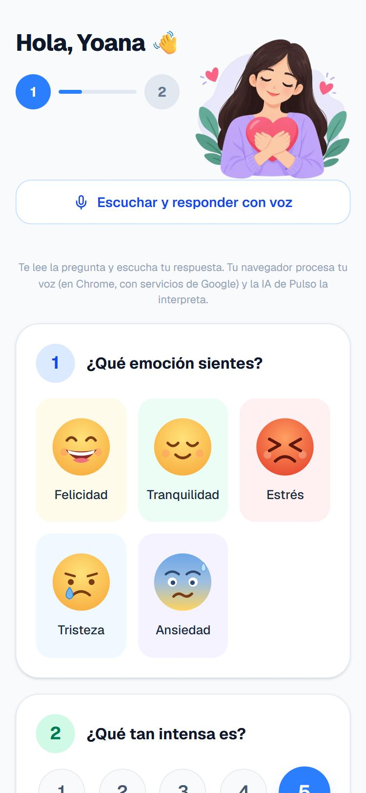
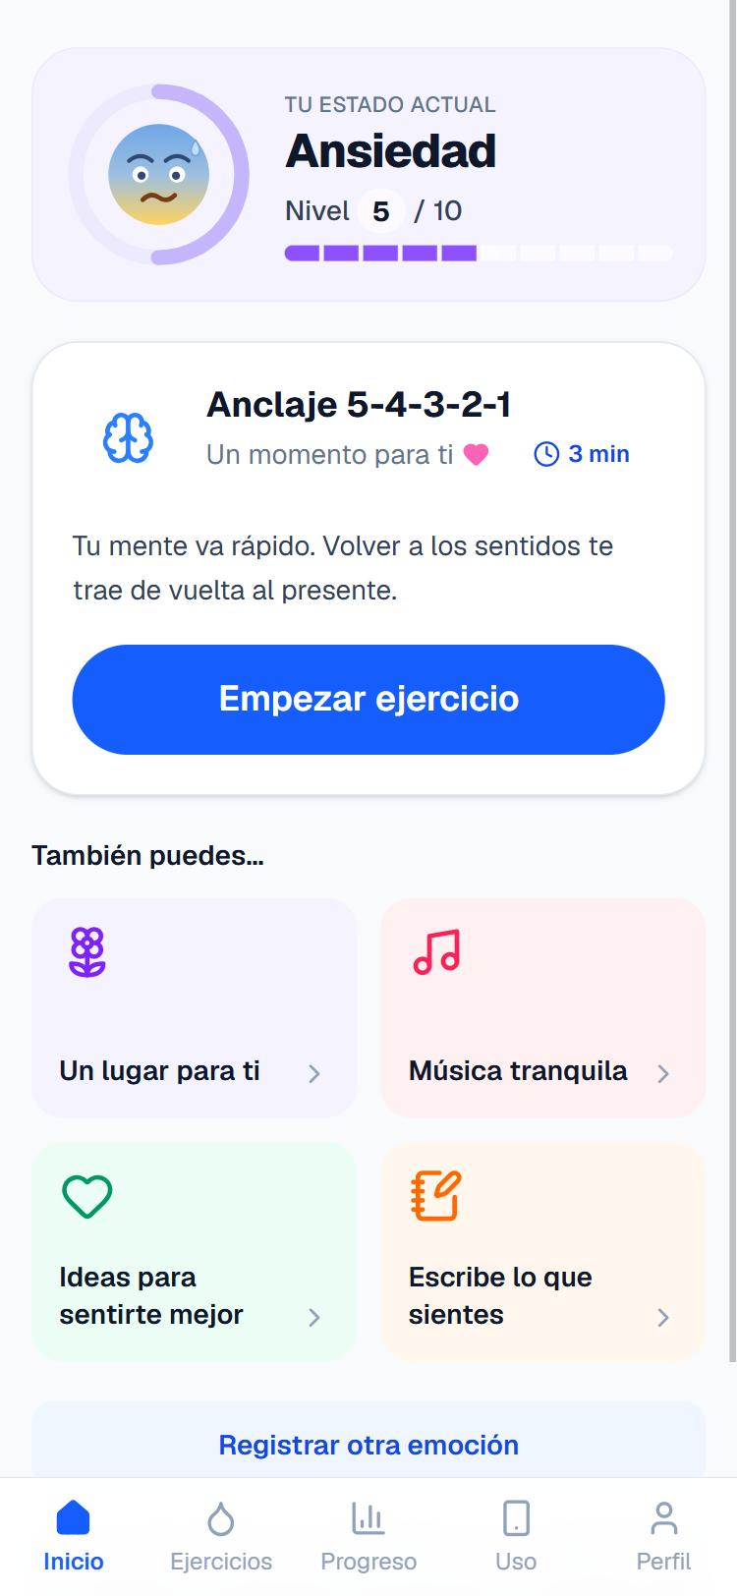
PARTE 2 · 3 MINUTOS
La solución en vivo
Presenta: ______ (conductor + narrador)
0:00 Está publicada: [enlace de la app]
0:20 Registro: Yoana nombra su emoción y su intensidad, tocando o con la voz.
1:10 Su momento de calma: la IA no diagnostica; le propone un ejercicio y un paso pequeño.
2:00 Su semana: lo que registró quedó guardado en Progreso.
2:40 Momento wow: Pulso nota que desde el lunes se desvela y le dice «notamos cambios importantes».
El conductor maneja y no habla; el narrador cuenta a Yoana en tercera persona.
Registro emocional
Su momento de calma
Hackathon de Salud Mental con IA · UCV · Pitch del equipo
3/5
Notes:
Presenta: conductor (maneja, no habla) + narrador (3 min). Nunca digan «aquí le doy clic». 0:00 Esto no es un diseño: está publicado, pueden abrirlo en su celular. 0:20 Yoana abre Pulso y en segundos le pone nombre a lo que siente: ansiedad, 7 de 10; también podría decirlo con la voz. 1:10 La IA no le da un diagnóstico: le da una pausa y un paso pequeño, pensado para su emoción, su hora y sus gustos; con intensidad alta solo propone actividades suaves. 2:00 Lo que vieron se guardó: en Progreso está su semana. 2:40 Momento wow: Pulso cruzó su uso del teléfono (simulado) con su horario y notó que desde el lunes se desvela; no la etiqueta, le dice «notamos cambios importantes». Si falla internet, usen estas capturas.

Slide 4
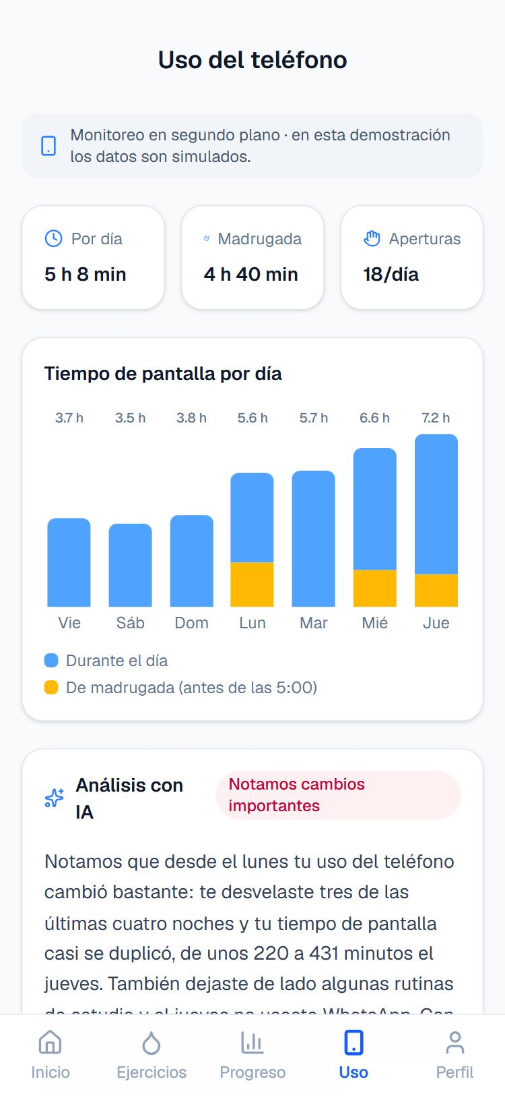
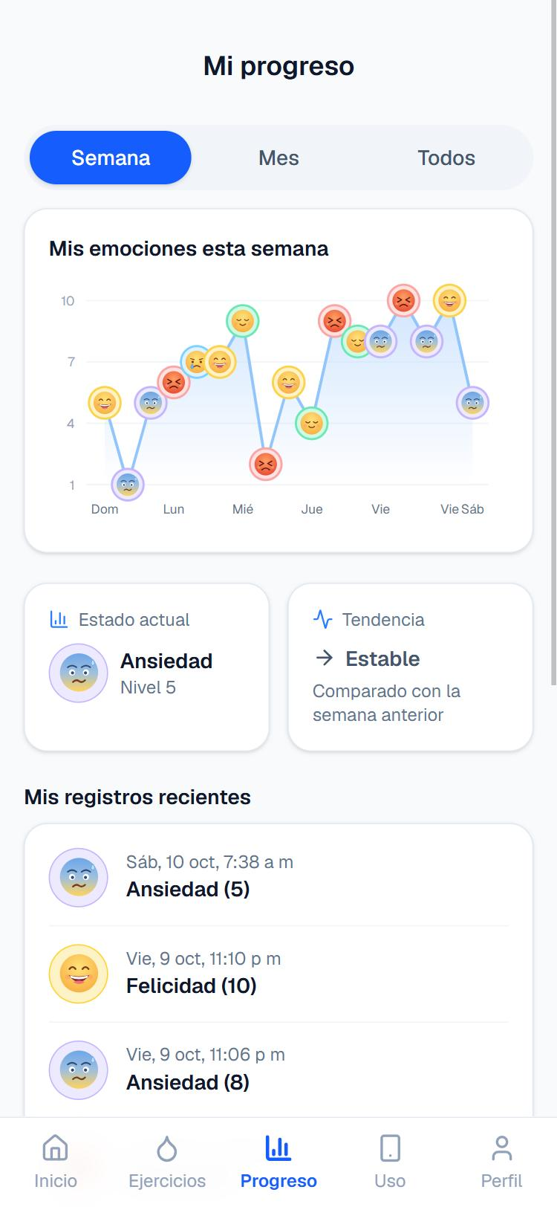
PARTE 3 · 2 MINUTOS
Cómo cuidamos a las personas
Presenta: ______ (líder clínico)
«Pulso acompaña, pero sabe cuándo frenar.»
1. Datos ficticios: Yoana y los datos de la demo son inventados; el uso del teléfono es simulado.
2. Apoya, no diagnostica: habla de señales, nunca nombra un trastorno.
3. Deriva: con nivel de atención medio o alto, sugiere hablar con un profesional.
Lo que NO hace: no diagnostica, no reemplaza a un psicólogo, no usa datos reales y no guarda la ubicación.
Revisado por: [mentor] · umbrales por validar con un profesional.
Señales, no diagnósticos
Su progreso emocional
Hackathon de Salud Mental con IA · UCV · Pitch del equipo
4/5
Notes:
Presenta: líder clínico (2 min). 0:00 Frase del freno: Pulso acompaña, pero sabe cuándo frenar. 0:15 Las 3 promesas, señalando la pantalla: datos ficticios; apoya y no diagnostica (dice «notamos cambios importantes», nunca «tienes ansiedad»); deriva (con nivel medio o alto sugiere hablar con un profesional). 1:15 Lo que NO hace: no diagnostica, no reemplaza a un psicólogo, no usa datos reales y no guarda la ubicación. 1:45 Quién lo revisó: digan el nombre del mentor; los umbrales son heurísticos y deben validarse con un profesional. Nunca digan «la app detecta la depresión».

Slide 5
PARTE 4 · 1 MINUTO
Qué sigue para nuestra idea
Presenta: ______ (diseño y datos)
1. Lo que dejamos fuera, a propósito: diagnóstico automático, historias clínicas y sensores. Decidimos hacer una cosa bien.
2. Nuestra petición: pedimos a Bienestar UCV un piloto de 4 semanas con una facultad, con textos y umbrales revisados por un psicólogo.
3. Qué mediremos: que el 80 % complete el registro y reciba una recomendación en menos de 2 minutos (meta, aún no comprobada).
CIERRE · LÍDER CLÍNICO
«Yoana no necesitaba otra app. Necesitaba darse cuenta a tiempo.
Tiburones: con Pulso, la próxima Yoana no espera a estar agotada. Gracias.»
Hackathon de Salud Mental con IA · UCV · Pitch del equipo
5/5
Notes:
Presenta: diseño y datos (45 s) y cierra el líder clínico (15 s). Lo que dejamos fuera, con orgullo: decidimos hacer una cosa bien. La petición concreta: pedimos a Bienestar UCV un piloto de 4 semanas con una facultad, con textos y umbrales revisados por un psicólogo; ahí mediremos la meta del 80 %. Cierre del líder clínico: Yoana no necesitaba otra app. Necesitaba darse cuenta a tiempo. Tiburones: con Pulso, la próxima Yoana no espera a estar agotada. Gracias. Luego, silencio.

